Slide 1

Un jour en tant qu’informaticienne (présentation à adapter en fonction des besoins)
Equipe organisatrice:
Mme XXXXX, M. XXXXX

Slide 2
Déroulement de l’atelier
Horaire | Programme
09h00 | Accueil, Présentation des intervenant·e·s et du déroulement de la journée
9h30 | Visite du département informatique et explication des tâches exercées par un·e informaticien·ne (30 min.)
10h00 | Agencer les parties composant un ordinateur (25 min.)
10h25 | Pause
10h40 | Assistance informatique Discussion (20 min.) Préparation à l’étude de cas (10 min.) Jeu de rôles de l’étude de cas (3 x 15 min.) évaluation (15 min.)
12h10 | Repas de midi
13h00 | Encodage Explications Le chiffre des Francs-maçons et le code de César – deux possibilités d’encoder
14h00 | Conclusion (30 min.)
14h45 | Interview d’un collaborateur, d’une collaboratrice ou d’un·e apprenti·e

Slide 3
Description de l’atelier
Aimerais-tu découvrir les tâches exercées par un·e informaticien·ne (dans une grande entreprise internationale) ? Tu découvriras par exemple à quoi ressemble l’intérieur d’un ordinateur, comment les données peuvent être encodées lors de leur envoi et comment un·e informaticien·ne aident leurs collaborateurs et collaboratrices en cas de problème.
Le département d’informatique propose :
  Activités du matin :
    Visite guidée
    A quoi ressemble l’intérieur d’un ordinateur ? Nous découvrons les différentes parties le composant et les nommons.
    Assistance informatique : préparation d’étude de cas. En tant qu’informaticienne, je résous le problème rencontré.
  Activités de l’après-midi :
    Encodage : pourquoi et comment des données peuvent être encodées ? Craquer soi-même des données secrètes.
    Évaluation

Slide 4
Composants informatiques
De quoi a besoin un ordinateur pour fonctionner ?
Parties importantes :
  Processeur
  Carte mère
  Disque dur
  Mémoire RAM (Random Access Memory)
  Carte graphique
  Ventilateur
  Bloc d’alimentation
  Souris
  Clavier
  Moniteur
  Boîtier

Slide 5
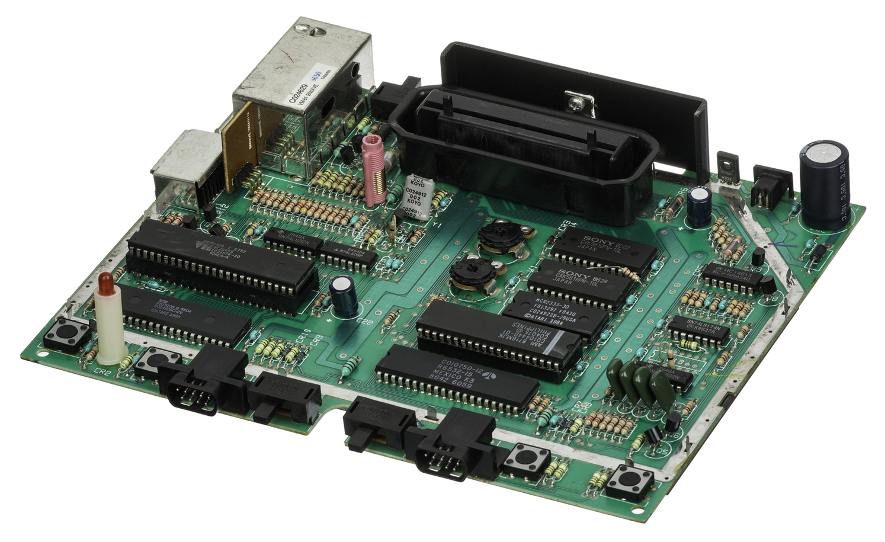
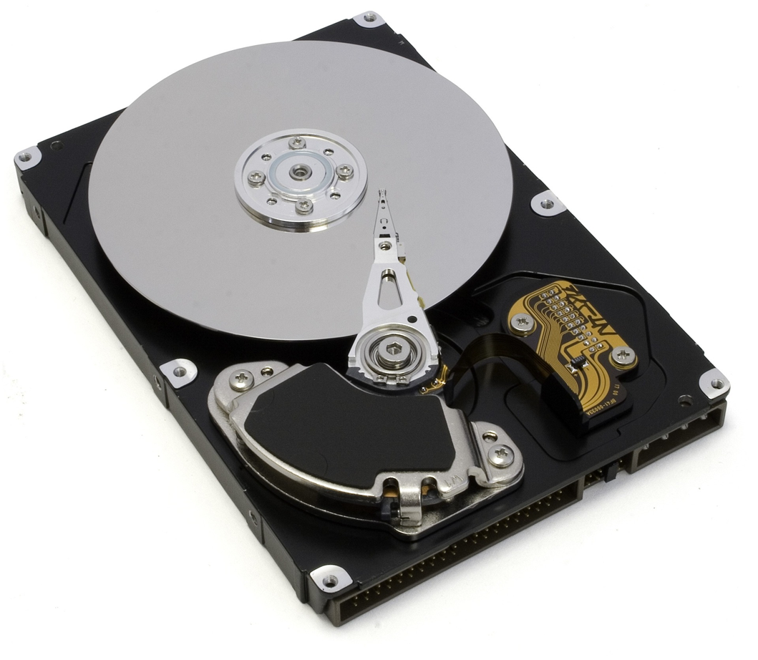
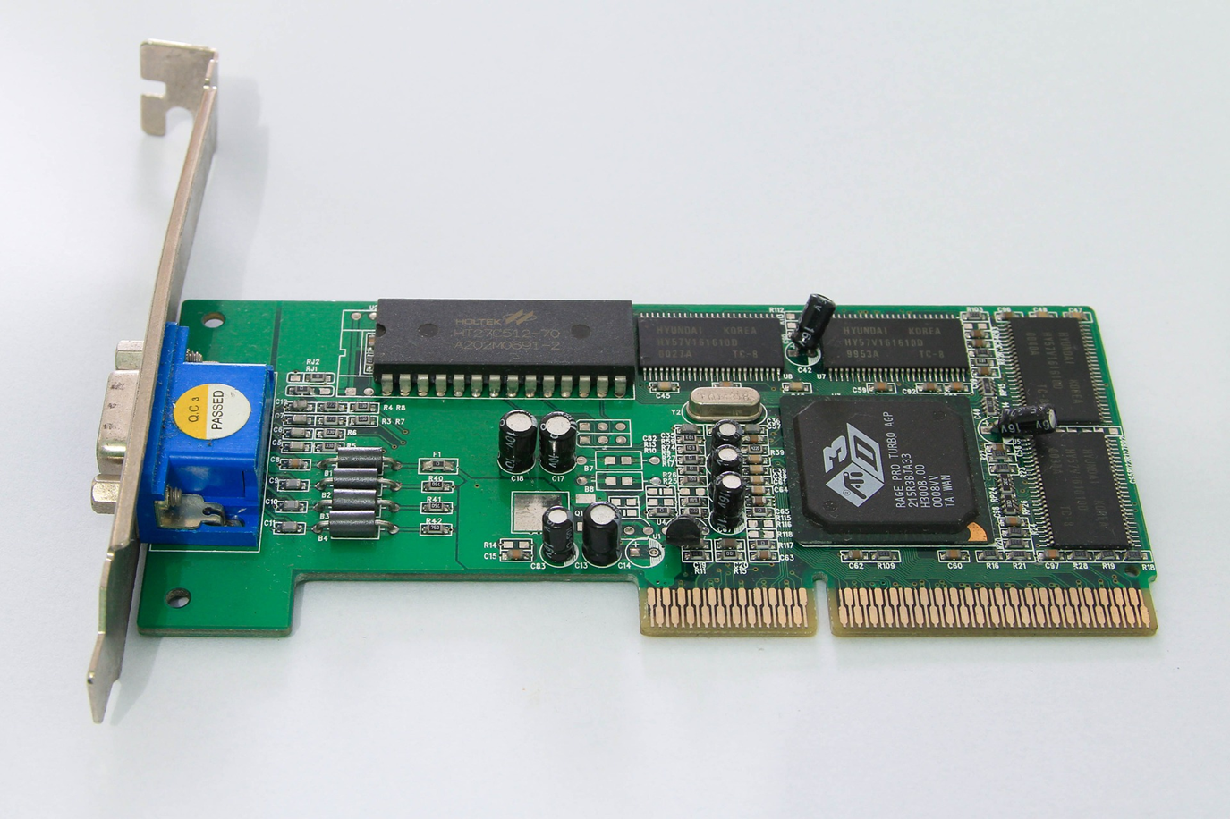
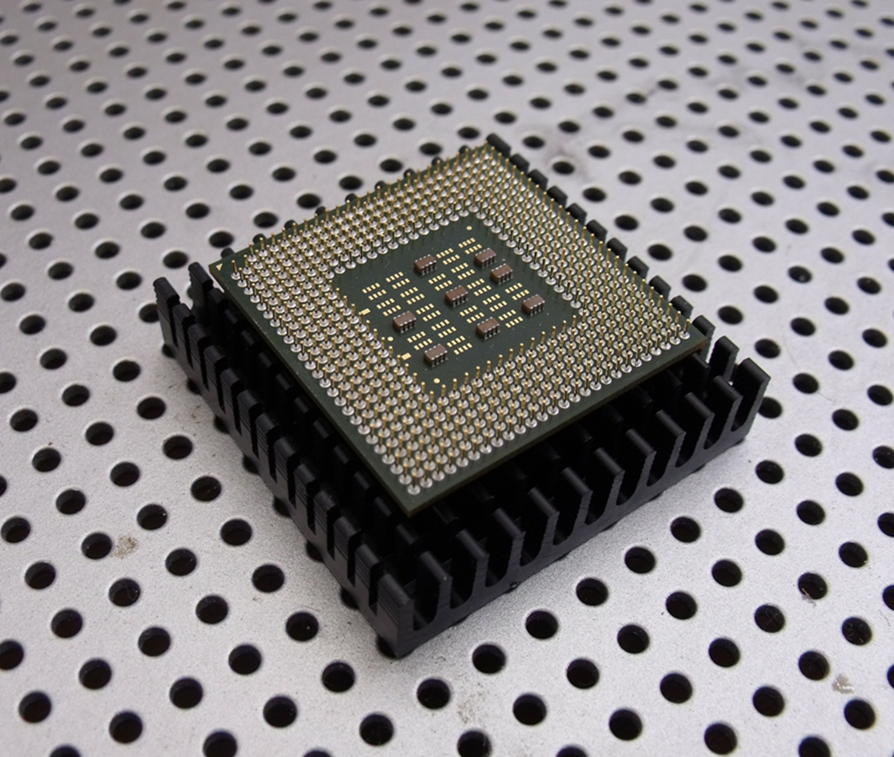
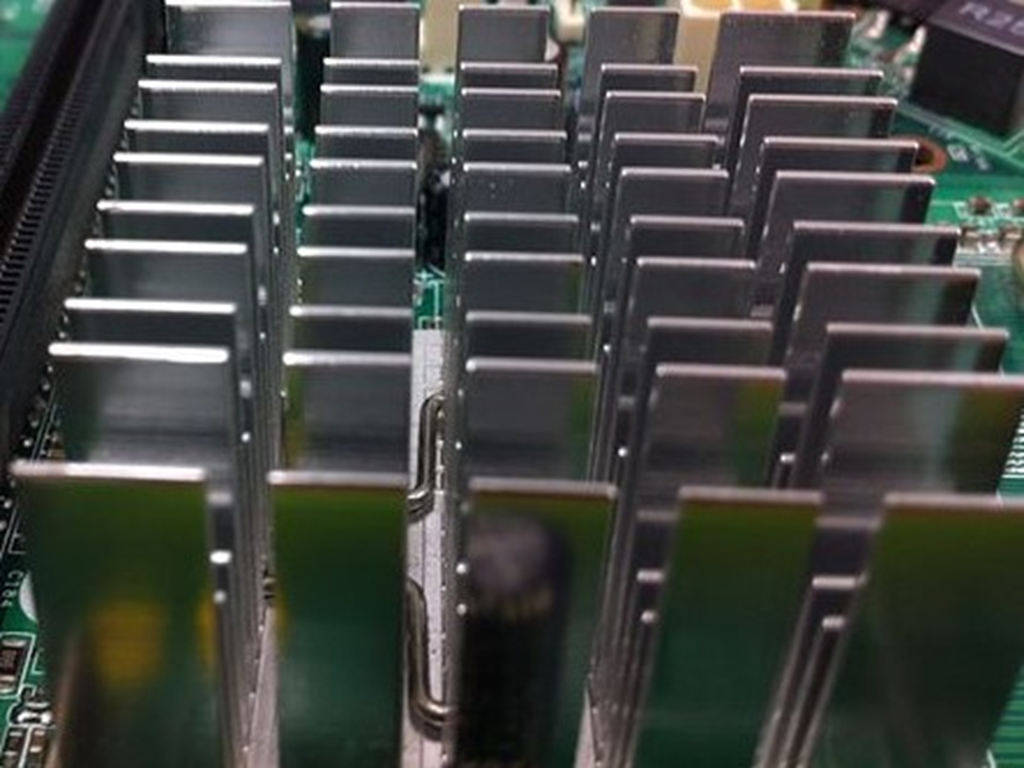
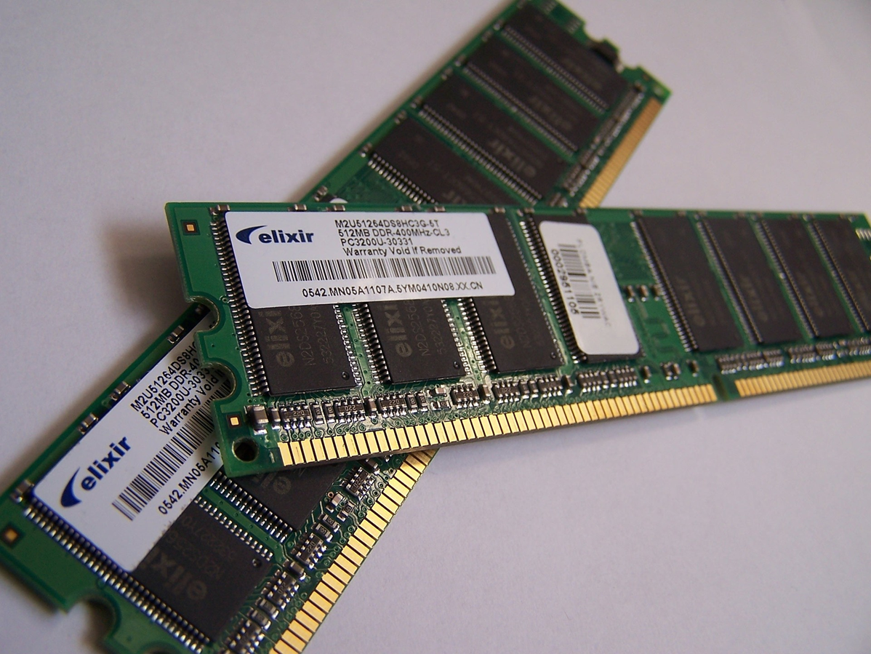
Composants informatiques

Slide 6
Demande d’assistance informatique
Problèmes rencontrés :
Lorsque j’allume l’ordinateur, l’écran n’affiche rien.
Je ne parviens pas à trouver un document word que j’ai pourtant enregistré hier.
Je n’arrive pas à ouvrir internet.
Je ne parviens pas à imprimer.
J’ai reçu un e-mail de ma banque au sujet d’un problème avec mon compte bancaire. Il y avait un lien, j’ai cliqué dessus et maintenant plus rien ne fonctionne.

Slide 7
Problèmes fréquents
L’imprimante ne fonctionne pas
Vérifier l’ordinateur :
  Paramètres → Imprimante → Imprimante par défaut
  Paramètres → Imprimante → Impression mise en attente ?
  Connexion avec l’imprimante ?
Vérifier l’imprimante :
  Est-elle branchée ?
  Etat du papier et toner ?

Slide 8
Problèmes fréquents
2) L’image n’est pas projetée par le vidéoprojecteur
S’assurer que les différentes étapes ont été réalisées dans l’ordre : brancher le projecteur, l’allumer, puis allumer l’ordinateur.
Est-ce que tous les câbles sont correctement branchés? Y a-t-il besoin d’un adaptateur ?
Est-ce que la source du projecteur est correctement sélectionnée ? (→ Input / Source)
Est-ce que l’ordinateur est correctement paramétré ? Est-ce que l’écran est correctement paramétré, sélectionné « plein écran » ?
Est-ce que le projecteur est paramétré sous « mute » ?

Slide 9
Craquer un code
Essaie de craquer des codes !
Recherche de manière systématique
Recherche en utilisant les lettres fréquemment utilisées. En français, la lettre E est très souvent employée.
Recherche par association de lettres.
Essaie de décoder en remplaçant des lettres par des chiffres, par exemple A=1
Sois patient·e !

Slide 10
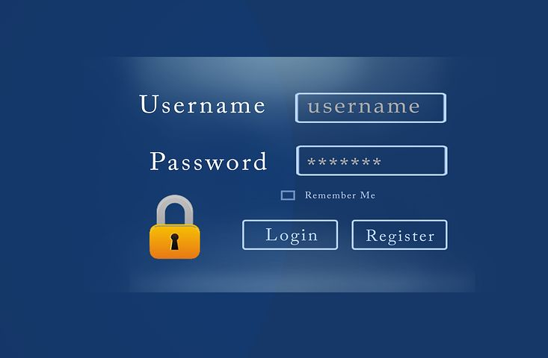
Craquer des codes
Les mots de passe sont importants. Ils devraient ainsi être longs et soigneusement sélectionnés.
Un programme informatique peut décoder un mot de passe à 4 chiffres en quelques secondes :
www.freewordexcelpassword.com/index.php?id=download

Slide 11

Type d’encodage
Encodage symétrique :
Nina Léa
Nina et Léa sont en possession de clefs et de cadenas (Code / Mot de passe).
Avantage : rapidité
Désavantage : sécurité → la même clef peut ouvrir plusieurs cadenas

Slide 12
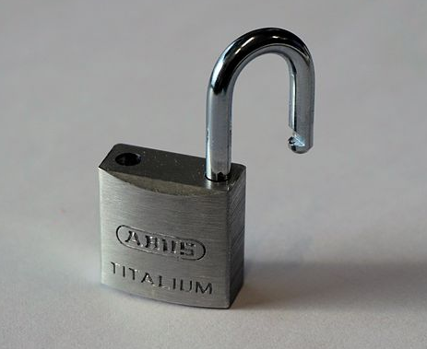



Type d’encodage
Encodage asymétrique :
Cadenas sur internet Information encodée
Nina Léa a la clef
Nina utilise le cadenas de Léa sur internet et encode ainsi ses informations. Léa détient le code et peut ainsi décoder l’information.
Avantage : la clef doit être unique = sécurité.
Désavantage : les processus de codage et de décodage sont lents.

Slide 13
Annexes pour les exercices

Slide 14

Composant informatique

Slide 15

Composant informatique

Slide 16

Composant informatique

Slide 17

Composant informatique

Slide 18

Composant informatique

Slide 19
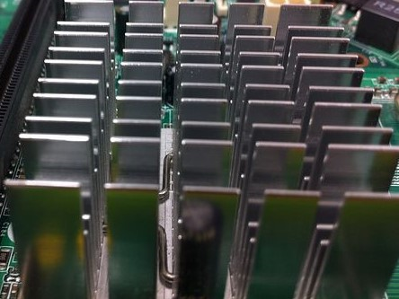
Composant informatique

Slide 20
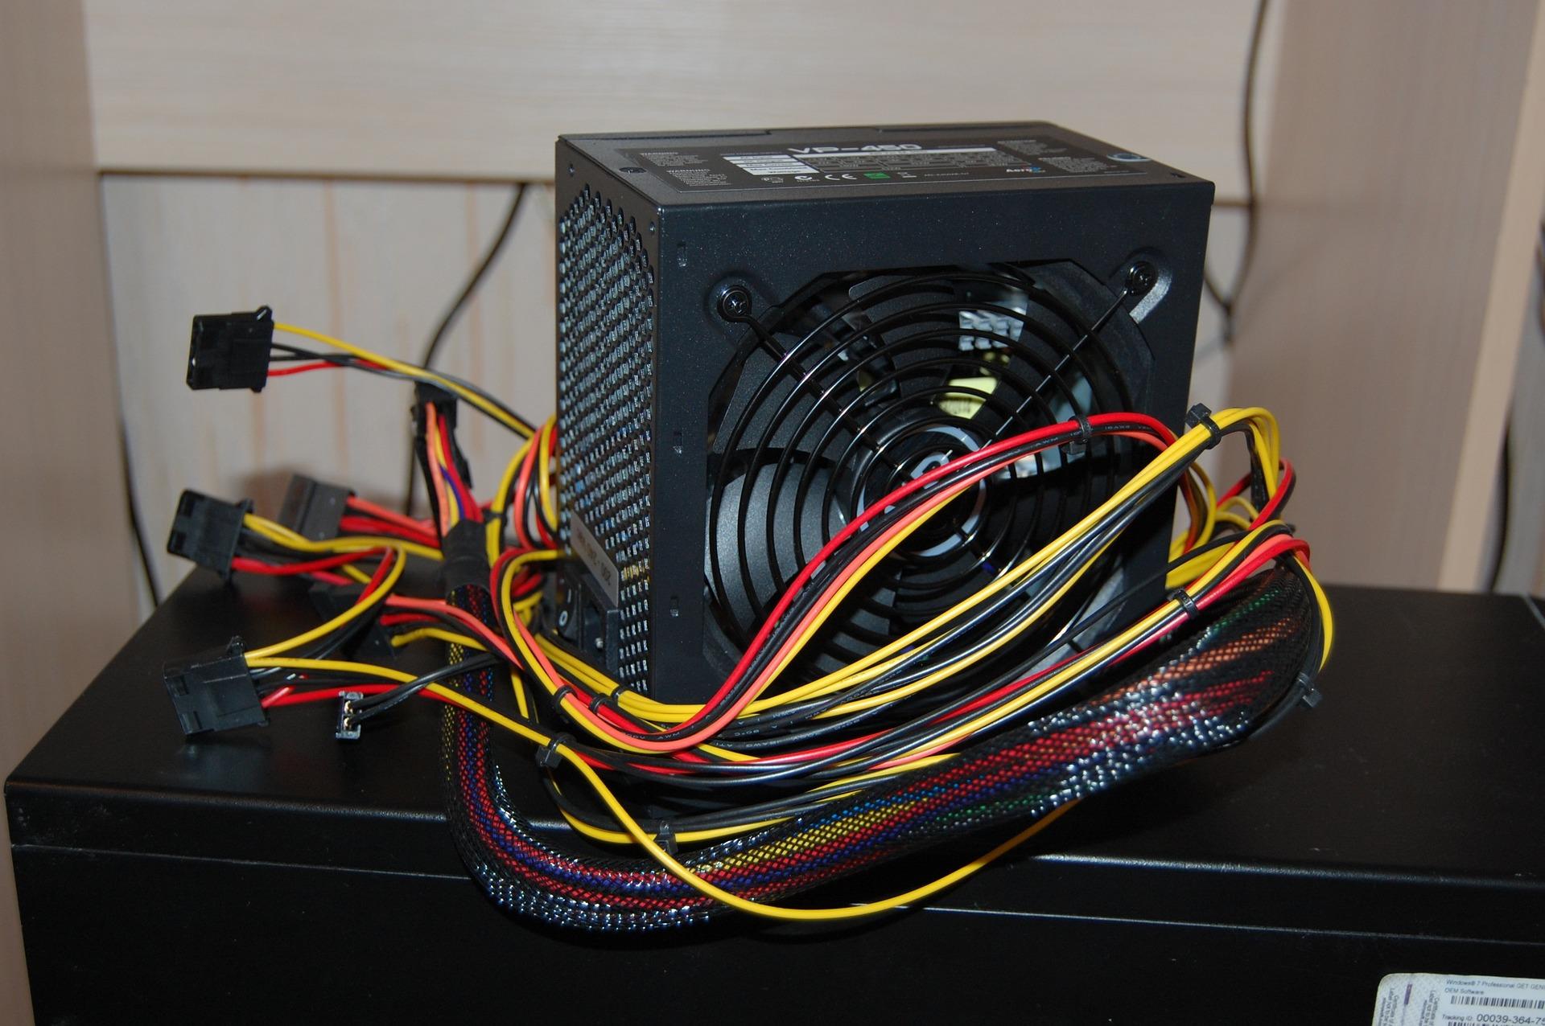
Composant informatique

Slide 21
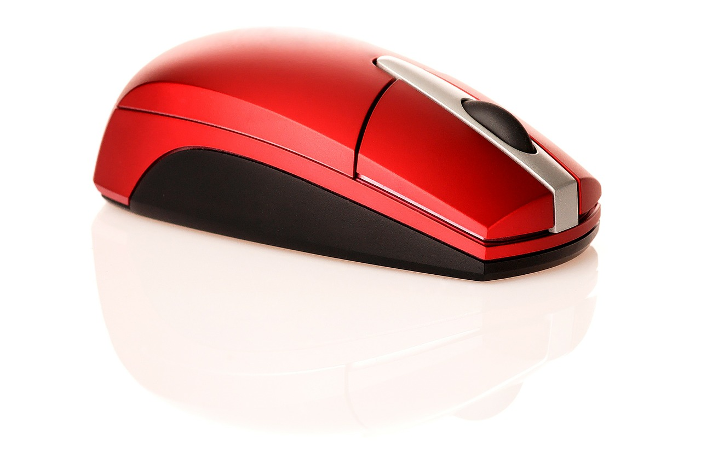
Composant informatique

Slide 22
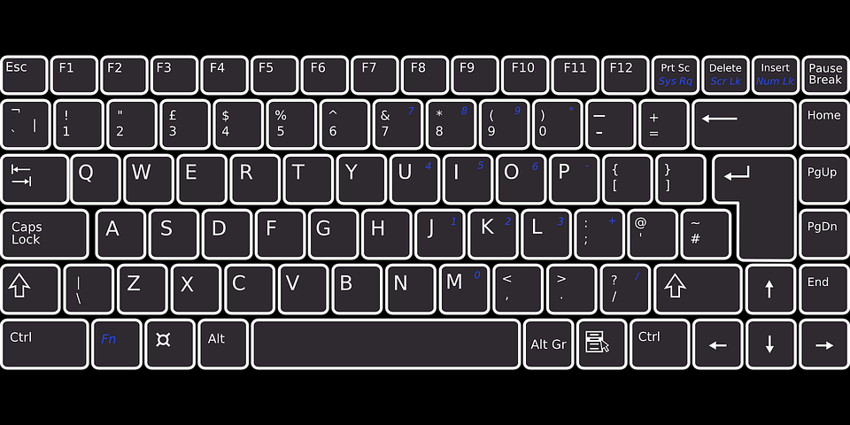
Composant informatique

Slide 23

Composant informatique

Slide 24

Composant informatique

Slide 25

Demande d’assistance informatique
Lorsque j’allume l’ordinateur, l’écran n’affiche rien.

Slide 26

Demande d’assistance informatique
Je ne parviens pas à trouver un document word que j’ai pourtant enregistré hier.

Slide 27

Demande d’assistance informatique
Je n’arrive pas à ouvrir internet.

Slide 28
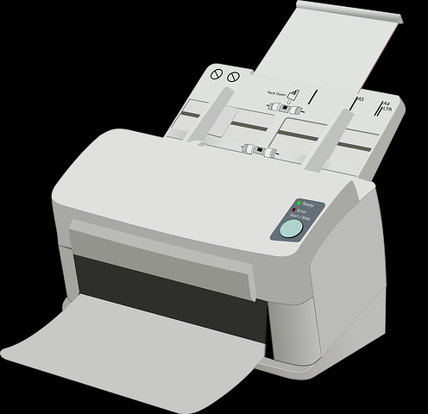
Demande d’assistance informatique
Je ne parviens pas à imprimer.

Slide 29

Demande d’assistance informatique
Je souhaite lier un dossier à mon bureau.

Slide 30

Demande d’assistance informatique
J’ai reçu un e-mail de ma banque au sujet d’un problème avec mon compte. Il y avait un lien, j’ai cliqué dessus et maintenant plus rien ne fonctionne.

Slide 31
Mention légale :
Traduction de l’allemand par la coordination romande.
Futur en tous genres (2018). Annexe du document « Guide pratique pour les entreprises, organisations et institutions » : matériel de travail pour la mise en place de la journée Futur en tous genres. Cham, Zoug : Bureau national de Futur en tous genres.

